Slide 1
Леся Українка
Біографія

Slide 2
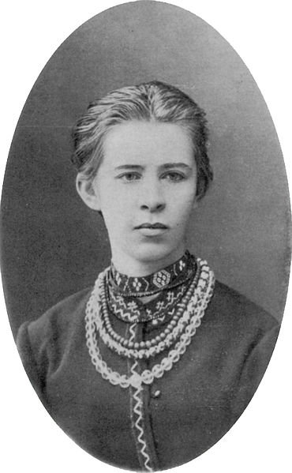
Ле́ся Украї́нка (справжнє ім'я: Лари́са Петрі́вна Ко́сач-Кві́тка; *13 (25) лютого 1871, Новоград-Волинськ — †19 липня(1 серпня) 1913, Сурамі, Грузія) — українська письменниця, перекладачка, культурний діяч. Писала у найрізноманітніших жанрах: поезії, ліриці, епосі, драмі, прозі, публіцистиці. Також працювала в ділянці фольклористики (220 народних мелодій записано з її голосу) і брала активну участь в українському національному русі.

Slide 3
Біографія
Походження
Мати, Ольга Петрівна Драгоманова-Косач — письменниця, яка творила під псевдонімом Олена Пчілка (її поезію й оповідання для дітей українською мовою добре знали в Україні), була активною учасницею жіночого руху, видавала альманах «Перший вінок». Батько — високоосвічений поміщик, який дуже любив літературу і живопис. Дитячі роки пройшли на Волині: у Новограді-Волинському (1871 — весна 1879), Луцьку, в селі Колодяжному, що під Ковелем.
У будинку Косачів часто збиралися письменники, художники і музиканти, влаштовувалися вечори і домашні концерти. Дядько Лесі (так її називали у сім'ї і це домашнє ім'я стало літературним псевдонімом) — Михайло Драгоманов, був відомим ученим, громадським діячем, який перед еміграцією до Франції й Болгарії співпрацював із І. Франком. Йому належить одна з провідних ролей у формуванні племінниці згідно зі своїми соціалістичними переконаннями, ідеалами служіння батьківщині, які вона переросла, і допомагав їй як літературний критик і фольклорист.

Slide 4
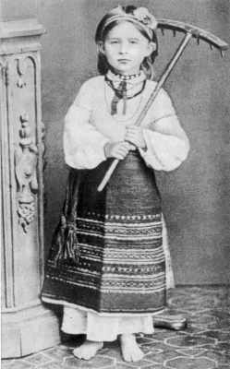
Раннє дитинство
Лариса Петрівна Косач народилася 13 (25) лютого 1871 в місті Новограді-Волинському.
Леся Українка та її брат Михайло (в сім'ї їх називали спільним ім'ям — Мишелося) вчилися у приватних учителів. Рано (у 4 роки) навчилася читати. У січні 1876 року О. П. Косач з дітьми Михайлом і Ларисою приїхали до Києва, щоб попрощатися з М. П. Драгомановим перед його вимушеною еміграцією.
«Пригадую, … я привезла своїх старших дітей Михася й Лесю до Києва; жили вони якийсь час у Михайла, щоб скількимога ближче спізнатися з дядьком і його родиною.»
Літом того ж року О. П. Косач разом з Лесею та Михайлом відпочивають в селі Жабориці. Тут Леся вперше почула розповіді матері про Мавку.
«…Видко було, що перебування в Жабориці зробило на Лесю дуже велике враження і дуже їй сподобалося: вона, бувало, раз у раз із втіхою згадує, що те або те чула чи бачила в Жабориці… Жаборицькі пісні, казки, різні повір’я, звичаї, купальські, жнив’яні і т. д. Леся добре пам’ятала і часто згадувала…»
У 6 років Леся почала вчитися вишивати.
«Леся зосереджена і дуже вражлива. Багато часу присвячує вишиванню, могла навіть вишити батькові сорочку.»
Леся Українка у волинському народному вбранні. 1878—1879 роки

Slide 5
Дитинство
Цього ж року О. П. Косач повезла Михайла, Лесю, Ольгу до Києва для навчання під керівництвом приватних вчителів. Михайло й Леся почали вчитись за програмою чоловічої гімназії, там Леся бере уроки гри на фортепіано у дружини М. Лисенка — Ольги Олександрівни О'Коннор.
На початку травня 1882 року Косачі переїздять в село Колодяжне, що віднині стало їхнім постійним місцем проживання.
«Наша сім’я жила в дуже близьких стосунках з селянами, всі ми, в тому числі й Леся, може, ще більше, ніж хто, мали між колодяжненцями не лише знайомих, а й приятелів, і товаришок, і товаришів, тому весь їх побут дуже скоро став нам відомим, а далі й рідним»
А тим часом Леся з братом Михайлом живуть у Києві, вчаться у приватних вчителів, зокрема вивчають грецьку і латинську мови.
Влітку 1883 року Лесі діагностували туберкульоз кісток, у жовтні цього ж року професор О. Рінек оперував ліву руку, видалив кістки, уражені туберкульозом. У грудні Леся повертається з Києва до Колодяжного, стан здоров'я поліпшується, з допомогою матері Леся вивчає французьку і німецьку мови.
29 травня (10 червня) 1882 року народилась сестра Оксана, 22 серпня (2 вересня) 1884 — брат Микола.

Slide 6
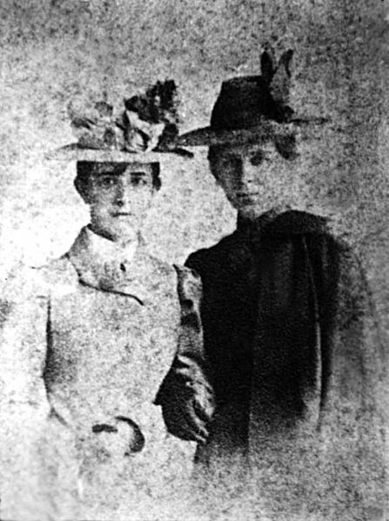
У 1878 році батьки Лесі їдуть на всесвітню виставку в Париж, де зустрічалися з М. П. Драгомановим. У цей час доглядати дітей приїздить Олена Антонівна Косач, сестра Лесиного батька. Дружба з «тіткою Єлею» залишила помітний слід в житті і творчості поетеси^{[8]}.
7 (19 листопада) листопада того ж року наказом міністерства внутрішніх справ П. А. Косача переведено на роботу до Луцька.
«…Батька нашого переведено з обжитого місця, щоб покарати за його «українофільство» та за побачення, під час подорожі до Парижа на виставку 1878 року, з емігрантом, батьковим другом, а материним братом Михайлом Петровичем Драгомановим»
У березні 1879 Заарештовано Олену Антонівну Косач, тітку Лесі, за участь у замаху на шефа жандармів Дрентельна; пізніше її вислано в Олонецьку губернію, а 1881 р. заслано до Сибіру на 5 років (м. Ялуторовськ Тюменської обл., а потім у м. Тюмень)^{[10]} Дізнавшись про це, Леся в кінці 1879 або на початку 1880 року написала свою першу поезію — «Надія».
Літом 1880 р. Олександра Антонівна Косач-Шимановська, тітка Лесі, з двома синами переїздить до Луцька, мешкає в родині Косачів. Причиною переїзду став арешт і заслання до Сибіру її чоловіка Бориса Шимановського. «Тітка Саша» — перша Лесина вчителька музики. До неї Леся зберігала все життя почуття великої вдячності.
6 (18) січня Леся дуже застудилася, початок тяжкої хвороби.
Ольга Косач та Леся Українка в Берліні. 1899 рік

Slide 7
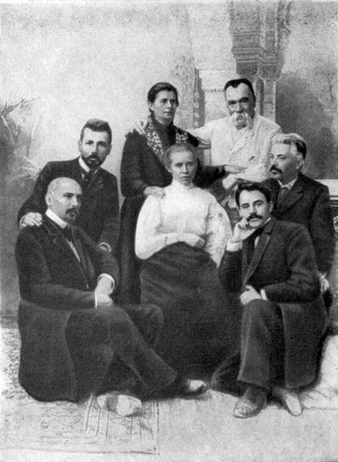
Юність
Починаючи з 1884 року Леся активно пише вірші («Конвалія», «Сафо», «Літо краснеє минуло» і ін.) і публікує їх у часописі «Зоря» . Саме цього року з'явився псевдонім «Леся Українка»
Сердечна дружба єднає Ларису з її старшим братом Михайлом. За нерозлучність в сім'ї їх називали спільним ім'ям «Мишолосіє», пізніше Ларису перезвали в сім'ї на Лесю.
Деякий час Лариса навчалася в школі Олександра Мурашка в Києві. З цього періоду залишилась одна картина намальована олійними фарбами. Пізніше їй довелося здобувати освіту самостійно, в чому допомагала мати.
Вона знала багато європейських мов, включаючи і слов'янські мови (російську, польську, болгарську та ін.), а також давньогрецьку,латинську, що свідчило про її високий рівень інтелектуальний. Олена Петрівна виховувала її як сильну людину, яка не мала права до надмірного виявлення своїх почуттів. Слід цієї «paidei» можна знайти в кожному творі «поодинокого мужчини». Про рівень її освіти може свідчити факт, що у 19-літньому віці написала для своїх сестер підручник «Стародавня історія східних народів» (надрукована вКатеринославі 1918). Українка багато перекладала (М. Гоголя, А. Міцкевича, Г. Гайне, В. Гюґо, Гомера й ін.).
Група українських письменників, що зібрались у Полтаві на відкритті пам’ятника Івану Котляревському вПолтаві, 1903 рік.

Slide 8
Зрілість
Побувавши 1891 в Галичині, а пізніше й на Буковині, Українка познайомилася з багатьма визначними діячами Західної України: І. Франком, М. Павликом, О. Кобилянською, В. Стефаником, О. Маковеєм, Н. Кобринською. Основний зарис соціально-політичний світогляду Л. Косач сформувався після цілорічного (1894-1895) її перебування у М. Драгоманова в Софії і трагічної подією, якою була для неї смерть вуйка.
Історію кохання Лесі Українки часто розпочинають із Сергія Мержинського. Приязнь Лесі Українки і Ольги Кобилянської (збереглися листи Л. Косач) допомагає в розумінні Лесиного твору «Блакитна троянда» (1896).
Вимушені потребою лікування подорожі до Німеччини, Австро-Угорщини, Італії, Єгипту, кількаразові перебування на Кавказі, Одещині, в Криму збагатили її враження та сприяли розширенню кругозору письменниці.
Гадяч. Леся Українка та Климент Квітка біля Свято-Успенського собору

Slide 9
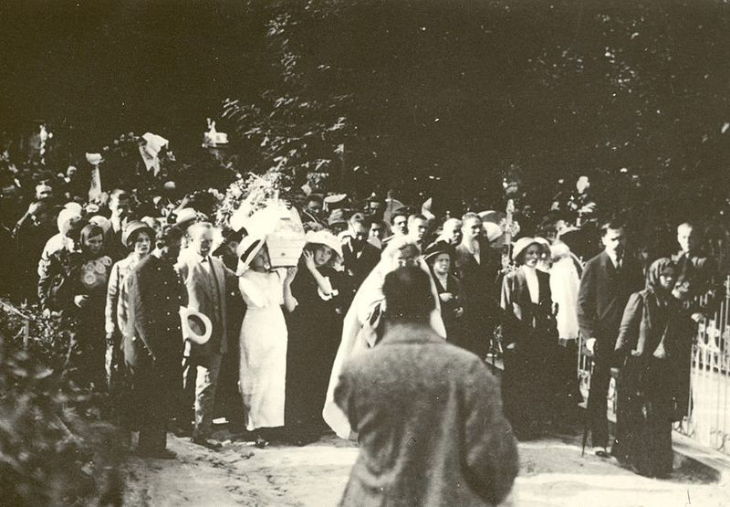
Останні роки життя
На початку березня 1907 року Леся Українка переїжджає з Колодяжного до Києва^{[11]}. А в кінці березня разом з К. Квіткою здійснила поїздку до Криму, де, зокрема, побувала у Севастополі, Алупці та Ялті.
7 серпня 1907 р. Леся Українка та Климент Квітка офіційно оформили шлюб у церкві і оселились на вулиці Великій Підвальній (тепер вул. Ярославів вал), 32, кв. 11 у Києві^{[14]}. 21 серпня вони разом вирушають до Криму, де К. Квітка одержав посаду в суді^{[15]}.
Жалобна процесія з тілом Лесі Українки на Байковому кладовищі, 7 серпня 1913 року
У цей час багато працює на літературній ниві. 5 травня 1907 було завершено драматичну поему «Айша та Мохаммед», 18 травня остаточно завершила поему «Кассандра», роботу над якою розпочала ще у 1903. 12 травня надіслала до альманаху «З неволі» (Вологда) драматичну поему «На руїнах». Видання признавалось для допомоги політичним засланцям^{[16]} У вересні було написано поезію «За горою блискавиці», продовжено роботу над творами «У пущі», «Руфін і Прісцілла»^{[17]}.
Жалобна процесія з тілом Лесі Українки на Байковому кладовищі, 7 серпня 1913 року

Slide 10
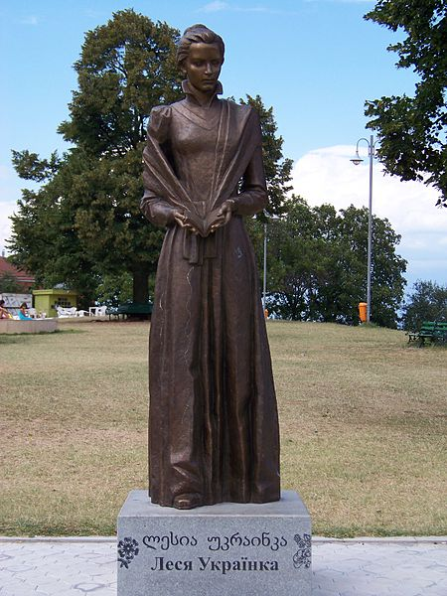
Останні роки життя Л. Косач-Квітки пройшли в подорожах на лікування до Єгипту й на Кавказ. Разом із чоловіком, Климентієм Квіткою, вона працювала над зібранням фольклору, інтенсивно опрацьовувала власні драми. На звістку про важкий стан Лариси Петрівни в Грузію приїхала її мати. То власне їй письменниця диктувала проекти своєї так і ненаписаної драми «На берегах Александрії». Символічне значення її творчості можна прочитати в молитві дітей до Геліоса над манускриптами.
Померла 19 липня (1 серпня) 1913 року в Сурамі у віці 42 років. Похована на Байковому кладовищі в Києві (надгробний пам'ятник — бронза, граніт; скульптор Г. Л. Петрашевич; встановлений у 1939 році)^{[18]}.
Пам'ятник Лесі Українці в Телаві

Slide 11
Дякую за увагу!

